Slide 1





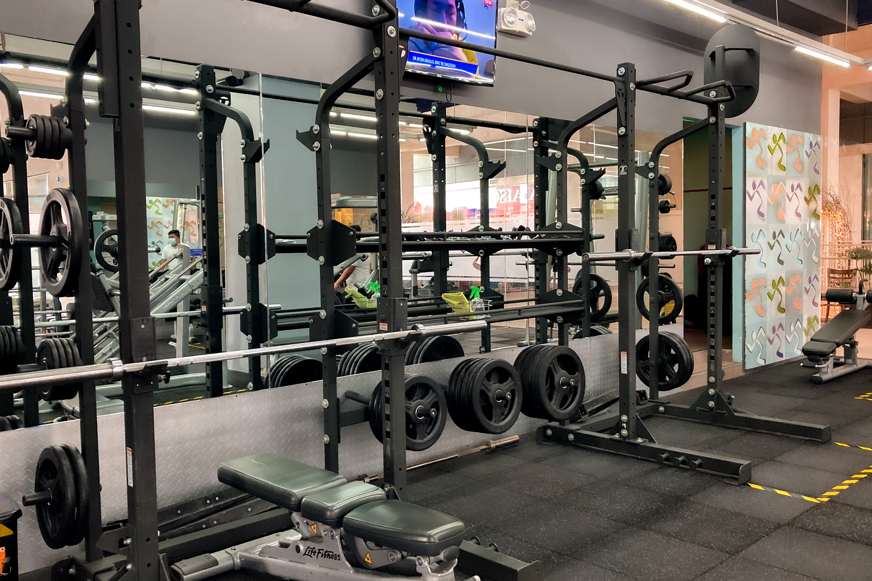
PROYECTO
APT
PLIFT
Integrantes:
Alonso Barrera Silva
Germán Macías Hernández
Matías Muñoz Lillo
Danae Venegas Maldonado
Profesor:
Aldo Martínez Ordenes

Slide 2

ÍNDICE
Descripción del Proyecto
Kick Off
Relevancia del Proyecto
Diagrama de Caso de Uso
Objetivo General y Específicos
Sprint Planning
Metodología
Mockup (Prototipo visual)
Roles
Conclusión

Slide 3

DESCRIPCIÓN DEL
PROYECTO
Objetivo de PLift
Desarrollar una app móvil que permita a atletas de fuerza y powerlifting registrar, analizar y optimizar sus entrenamientos, incluso sin conexión.
Problemática
Actualmente los atletas llevan sus registros en hojas de cálculo o notas dispersas, lo que dificulta el seguimiento y análisis del progreso.

Slide 4
DESCRIPCIÓN DEL
PROYECTO
Solución
Centraliza los registros de entrenamientos
Calcula automáticamente cargas óptimas y estima el 1RM
Muestra progresos con gráficos interactivos
Funciona con y sin conexión
Enfoque Técnico
Arquitectura híbrida: App móvil + Backend en la nube + IA simple
Tecnologías: React Native, Firebase, PostgreSQL
Manejo de datos en tiempo real
Integración de APIs y seguridad

Slide 5
RELEVANCIA DEL
PROYECTO
La relevancia de PLift radica en que responde a una problemática concreta del powerlifting en Chile: la falta de herramientas especializadas para la relación entrenador–atleta. Actualmente, los entrenadores pierden tiempo en tareas manuales con planillas y tienen dificultades para ajustar dinámicamente la planificación.
PLift propone una app móvil que:
Genera ciclos personalizados según los datos del atleta.
Ajusta cargas y volúmenes automáticamente con IA.
Centraliza el seguimiento de múltiples atletas en un solo panel.

Slide 6

OBJETIVO GENERAL
Diseñar e implementar una aplicación móvil para entrenadores y atletas de powerlifting que permita generar, gestionar y ajustar ciclos de entrenamiento mediante inteligencia artificial, optimizando el seguimiento del rendimiento y la preparación para competencias.
Enfocado en:
Generar ciclos personalizados basados en datos del atleta
Ajustes dinámicos con IA en cargas, volumen e intensidad
Seguimiento centralizado de rendimiento y progreso
Preparación para competencias según la fecha objetivo

Slide 7

OBJETIVOS
ESPECIFICOS
Registrar y administrar datos iniciales del atleta (1RM, historial de lesiones, experiencia, disponibilidad).
Generar ciclos automáticos de entrenamiento basados en algoritmos de periodización adaptados al powerlifting.
Integrar un sistema de IA simple que ajuste cargas, volúmenes e intensidad según el rendimiento.
Desarrollar un panel de control para coaches con métricas, alertas y seguimiento de múltiples atletas.
Incorporar una funcionalidad de preparación para competencias, ajustando la programación según la fecha del evento.

Slide 8
METODOLOGÍAS
Para el desarrollo de PLift se emplea la metodología ágil Scrum, la cual resulta ideal para proyectos que requieren flexibilidad, entregas incrementales y retroalimentación constante.
Gracias a este enfoque, el desarrollo de la aplicación se gestionará en ciclos cortos llamados Sprints, lo que facilitará la adaptación a cambios, la colaboración continua con los interesados y el cumplimiento de objetivos intermedios hasta alcanzar el producto final.
Puntos Clave:
Sprints: ciclos de trabajo cortos para entregar avances funcionales.
Reuniones de seguimiento: planificación, dailys, revisión y retrospectiva.
Entregas incrementales: avances continuos del producto.
Flexibilidad: capacidad de adaptación frente a cambios en los requerimientos.

Slide 9
ROLES
Product Owner
(Danae Venegas)
Define la visión y objetivos del producto.
Prioriza el Product Backlog de acuerdo al valor para el cliente.
Se asegura de que el equipo trabaje alineado a las necesidades del usuario final.
Scrum Master
(Matias Muñoz)
Facilita el proceso Scrum, vela por el cumplimiento de la metodología.
Elimina impedimentos que afecten el avance del equipo.
Fomenta la comunicación y mejora continua dentro del equipo.
Equipo de Desarrollo
(Alonso Barrera - Germán Macías - Matías Muñoz - Danae Venegas)
Implementa el frontend (React Native) y el backend/API (Python + FastAPI).
Integra la solución con Firebase y componentes de IA.
Asegura la calidad técnica, pruebas y despliegue de las funcionalidades.

Slide 10
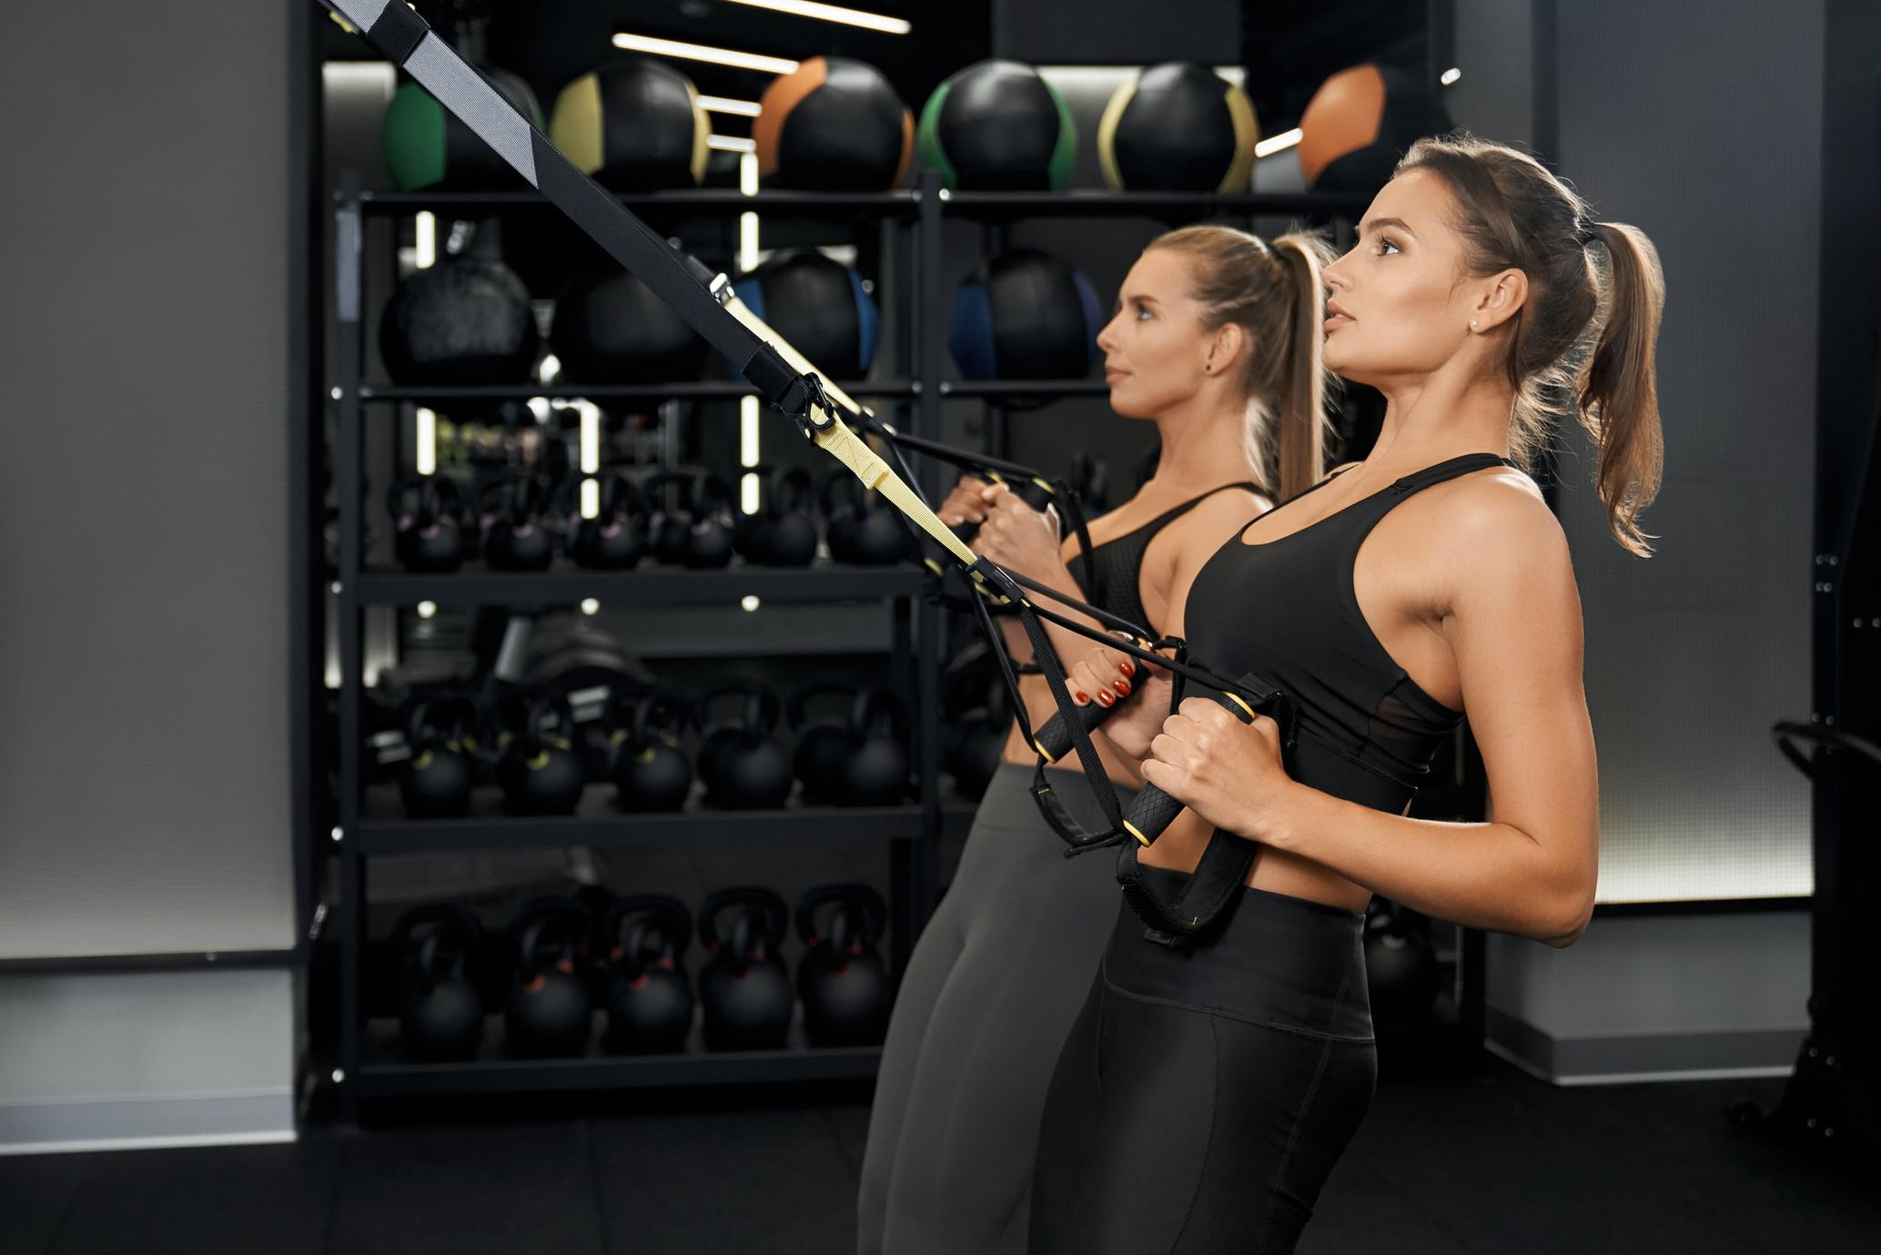

KICK OFF
Los eventos principales que abordaremos en el proyecto serán los siguientes objetivos:
App movil
Interfaz simple e intuitiva
Registro de usuario (atletas y entrenadores)
Gestión básicos de datos de entrenamientos

Slide 11
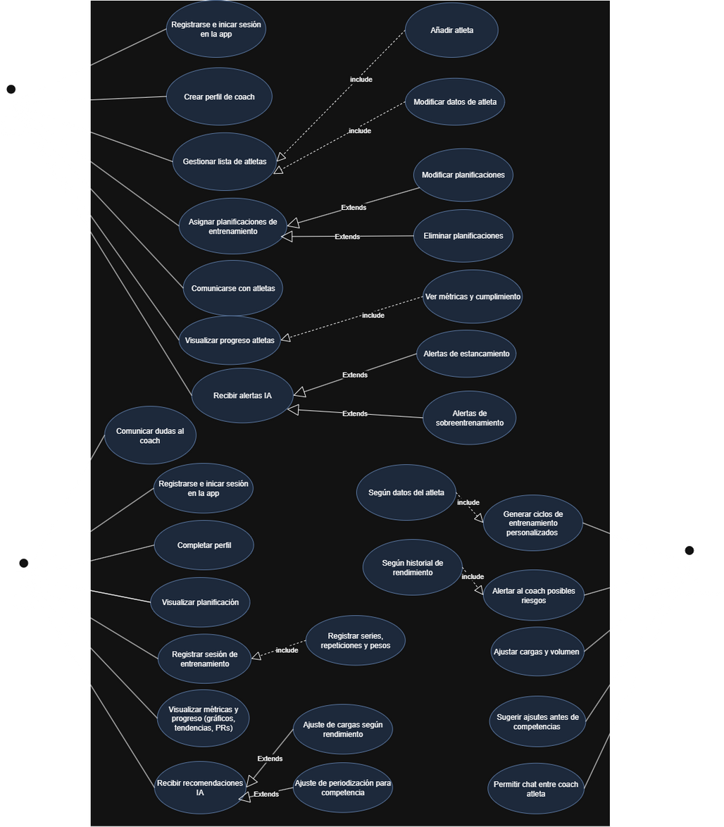
DIAGRAMA DE
CASOS DE USO

Slide 12
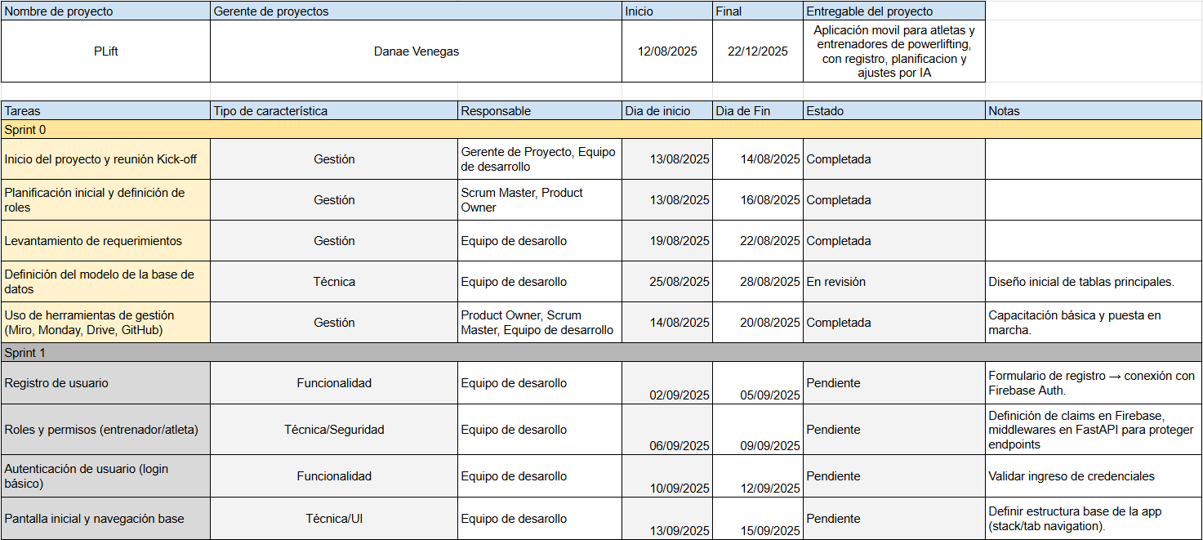
SPRINT PLANING

Slide 13
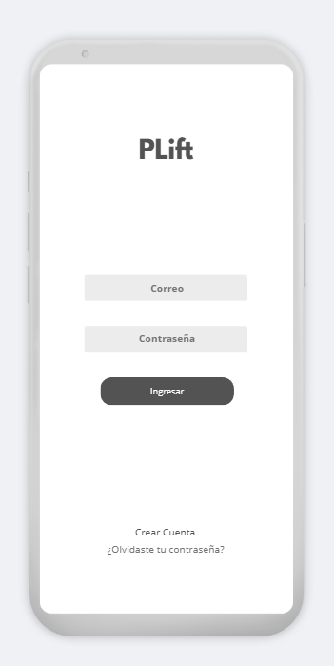
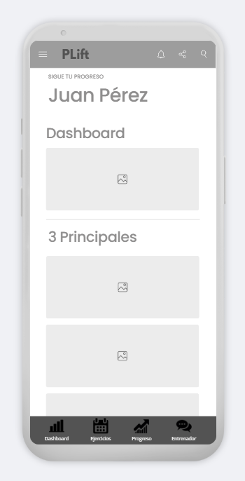
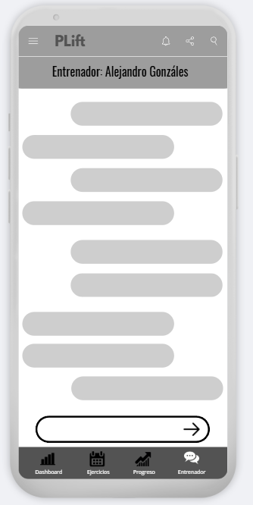
MOCKUP INICIAL

Slide 14
CONCLUSIÓN
Estamos en una etapa inicial en donde trabajamos en equipo documentando cada plantilla y abarcando los procesos iniciales para poder realizar una app móvil de powerlifting. En donde buscamos una solución a todos los atletas y entrenadores tengan una mejor manera de trabajar y logren todos los objetivos personales.

